Slide 1
<ΑΛΓΟΡΙΘΜΟΙ cad>
Παναγιωτησ Αναστασιαδησ 2134
ΕργασIα πρωτη

Slide 2
Σκοποσ της 1^{ησ} Εργασιασ
Για Tcl εντολές και ονόματα αρχείων
GNU Readline Interface
Με βασικές λειτουργίες της όπως το ιστορικό
Custom commands
Οι εντολές του λειτουργικού ls, less
Υλοποίηση ενός Tcl Shell σε γλώσσα C με τις παρακάτω ιδιότητες:
Tab Completion

Slide 3
ΔΟΜΗ ΠΑΡΟΥΣΙΑΣΗΣ ΤΟΥ ΚΩΔΙΚΑ
Στη παρουσίαση αυτή θα επισημανθούν τα σημαντικότερα σημεία του κώδικα της εφαρμογής με την εξής σειρά:
a)
Main Function (Tcl, Readline Αρχικοποίηση, history mode).
b)
Πίνακας με περιεχόμενο τις Tcl εντολές που απαιτεί ο custom completer.
c)
Συναρτήσεις που απαρτίζουν τον custom completer.
d)
Υλοποίηση των νέων Tcl εντολών ls, less.

Slide 4
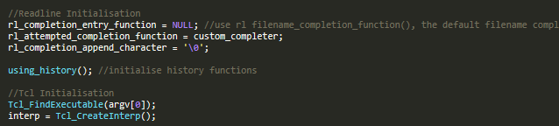
Main function (1/3)
Readline Initialization
Completer Function
History Function
Filename Completion
Tcl Initialization
Create Tcl Interpenter

Slide 5
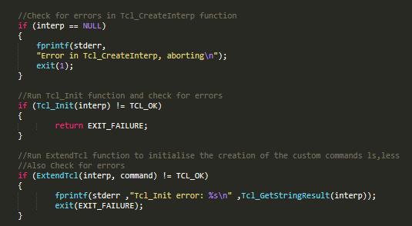
Main function (2/3)
Error Checking
Κάλεσμα συνάρτησης ExtendTcl

Slide 6
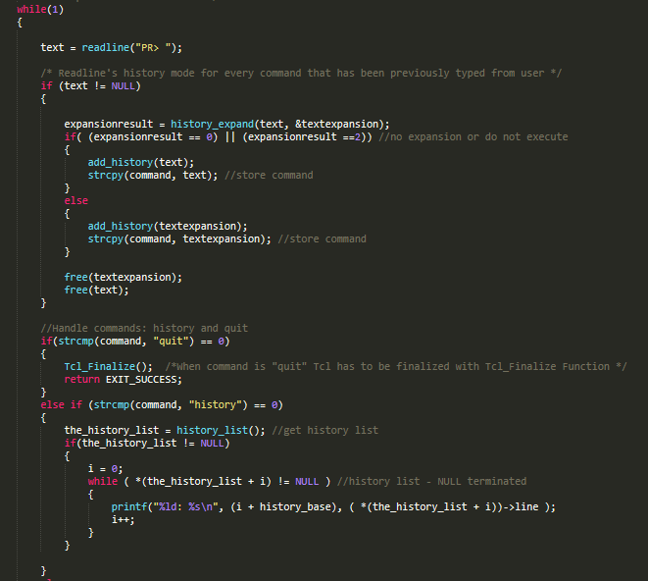
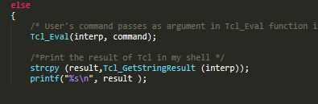
Main function (3/3)
Shell Loop
Readline shell interface
History Mode
“history”, “quit” commands handler
Execute Commands via Tcl
Tcl_Eval Function
Print the result inside the shell

Slide 7
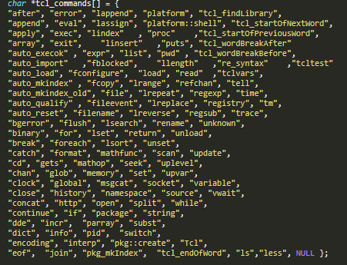
Πινακασ ΤΩΝ TCL ΕΝΤΟΛΩΝ
Περιεχόμενα
Η λίστα όλων των Tcl εντολών που είναι επιθυμητό να γίνονται autocomplete πατώντας το Tab.
Built-in Tcl Εντολές + «ls» + «less»
Tcl 8.6.8

Slide 8
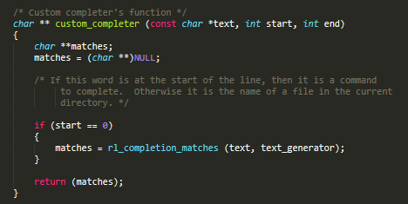
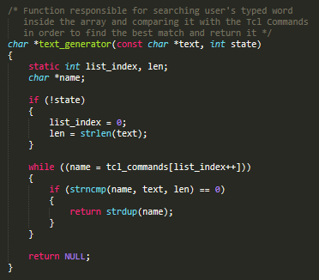
Custom completer
Custom Completer
Filename Completer
Tcl Command Completer via text_generator function
Text Generator
Compares and returns commands that matches the typed word by user

Slide 9
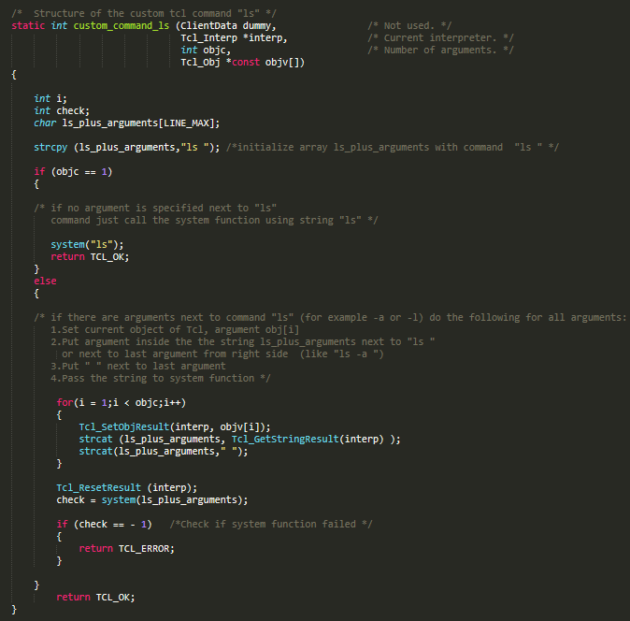
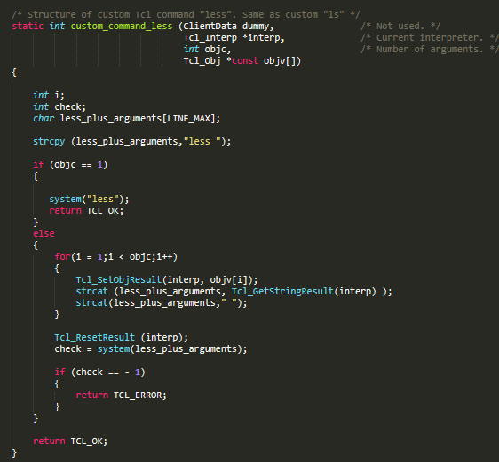
Custom command “LS” & “LESS” (1/2)

Slide 10
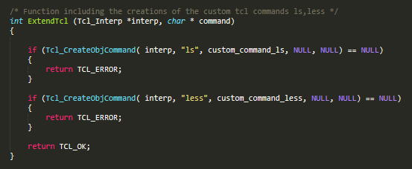
Custom command “LS” & “LESS” (2/2)
ExtendTcl Function
Creates new commands for Tcl
Creates custom commands “ls”, “less”

Slide 11
Ευχαριστω για το χρονο σας

